Slide 1

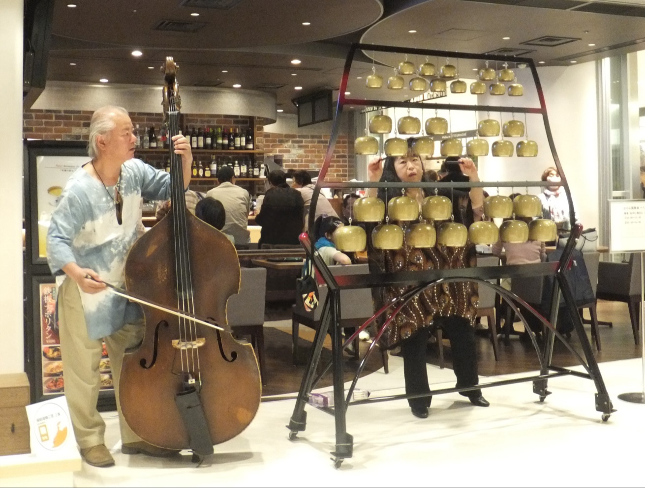
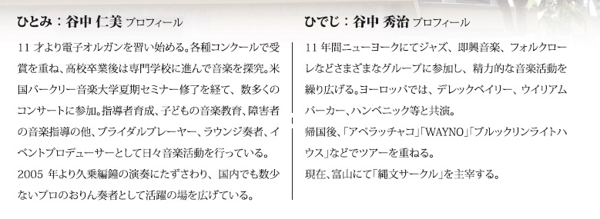
～久乗おりんの世界 展 連動企画～
久乗おりんコンサート
３オクターブ３７音の久乗おりん「天空」とコントラバスが織りなす癒しのハーモニー
1/10 (金) 1/11（土） ①13：00 ②15：00 ③17：00
ご予約不要、気軽にご来場ください。会場Japan creation space monova
＜お問合せ＞ Japan creation space monova 担当 ： 森
tel ： 03-6279-0688（10：30-19：00 水曜定休） / mail ： info@monova-web.jp
*12/27(金)-1/3（金）まで冬期休業となりますので、ご了承ください。

Slide 2
～久乗おりんの世界 展 連動企画～
久乗おりんコンサート
３オクターブ３７音の久乗おりん「天空」とコントラバスが織りなす癒しのハーモニー
1/10 (金) 1/11（土） ①13：00 ②15：00 ③17：00
ご予約不要、気軽にご来場ください。会場Japan creation space monova
＜お問合せ＞ Japan creation space monova 担当 ： 森
tel ： 03-6279-0688（10：30-19：00 水曜定休） / mail ： info@monova-web.jp
*12/27(金)-1/3（金）まで冬期休業となりますので、ご了承ください。

